Slide 1
АНАЛИЗ ПОКУПАТЕЛЬСКИХ НАСТРОЕНИЙ И ПОРТРЕТОВ КЛИЕНТОВ ULTRA-CONVENIENCE ФОРМАТОВ
10 июня, 2026
Кузьмичкин Михаил

Slide 2
СОДЕРЖАНИЕ
Цели, задачи и методология сбора данных
Анализ сентимента
Динамика восприятия формата
Драйверы и препятствия выбора
Ключевые словосочетания и паттерны
Анализ сценариев потребления
Портреты покупателей
Сравнительный анализ моделей сетей
Ключевые барьеры роста
Предложения клиентов
Итоговые выводы и рекомендации

Slide 3
ЦЕЛИ, ЗАДАЧИ, МЕТОДОЛОГИЯ СБОРА ДАННЫХ
Целью проекта является комплексный анализ покупательских настроений, операционных драйверов и сценариев потребления в формате ultra-convenience.
Были поставлены задачи автоматического текстового сбора комментариев, предобработка данных и дальнейшая классификация. В рамках аналитического блока решались задачи по выявлению ключевых факторов лояльности и оттока, сегментации аудитории на основе поведения, а также сравнению ведущих сетей нового формата.
В рамках исследования было проанализировано 257 отзывов и упоминаний за 2026 год, собранных из Яндекс Карт, vc.ru и Habr. Для каждого отзыва были определены сентимент, ключевая тема обращения и потребительская миссия. Анализ выполнен с применением методов обработки естественного языка и автоматизированной классификации текстов.

Slide 4
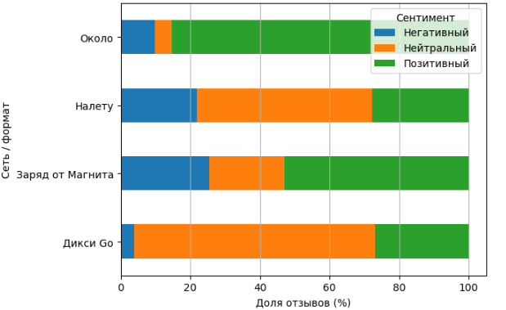
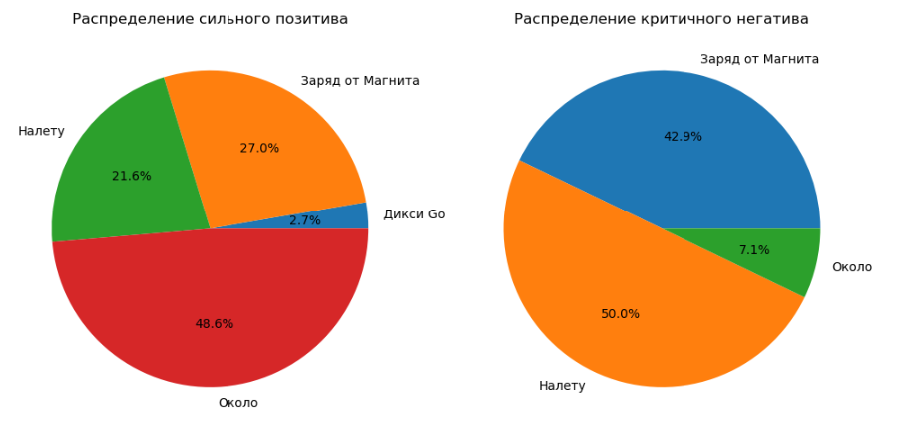
АНАЛИЗ СЕНТИМЕНТА
Лидер лояльности - “Около”. Лидер по количеству позитивных отзывов и по распределеию “Wow” отзывов.
Потенциальные проблемы - “Заряд от Магнита”. Имеет наибольший уровень негативных отзывов и критических отзывов.
Формат “Дикси Go” воспринимается максимально нейтрально.

Slide 5
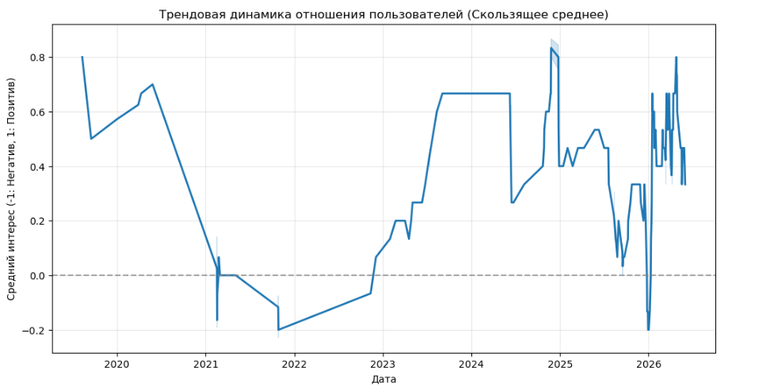
ДИНАМИКА ВОСПРИЯТИЯ ФОРМАТА

Slide 6
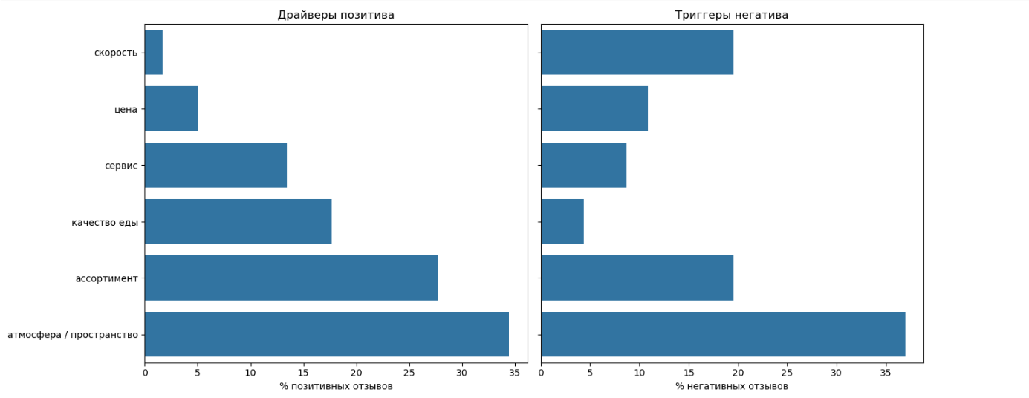
ДРАЙВЕРЫ И ПРЕПЯТСТВИЯ ВЫБОРА
Клиенты наиболее чувствительны к атмосфере и ассортименту. Отмечают комфорт и наличие нужного товара, также обращают большое внимание на качество еды.
Множество пользователей жалуется на скорость обсулживания, однако магазины ultra-convenience не должны заставлять стоять в очереди или на кассе, что является серьезной проблемой

Slide 7
КЛЮЧЕВЫЕ СЛОВОСОЧЕТАНИЯ И ПАТТЕРНЫ
НАЛЕТУ
Сильные стороны - готовая еда (0.169), кофе выпечка (0.121), вкусный кофе (0.081).
Слабые стороны - amazon go (0.066) (как сравнение концепции), qr код (0.066), касса самообслуживание (0.042).
ЗАРЯД ОТ МАГНИТА
Сильные стороны - готовая еда (0.244), заходить каждый (0.116), чисто аккуратно (0.116).
Слабые стороны - срок годность (0.095), касса самообслуживание (0.083), антисанитария (0.066).

Slide 8
КЛЮЧЕВЫЕ СЛОВОСОЧЕТАНИЯ И ПАТТЕРНЫ
ОКОЛО
Сильные стороны - самый хороший (0.253), большой ассортимент (0.127), свежий хлеб / овощи фрукты (0.101).
Слабые стороны - продавать алкогольный (0.303), близкий двор (0.101), алкогольная продукция (0.202) [конфликт с жителями ЖК].
ДИКСИ GO
Сильные стороны - быстрый покупка (0.123), востребованная продукция (0.123).
Слабые стороны - кофейный автомат (0.302), автомат время/время работать (0.302), сломаются повесить (табличку) (0.302).

Slide 9
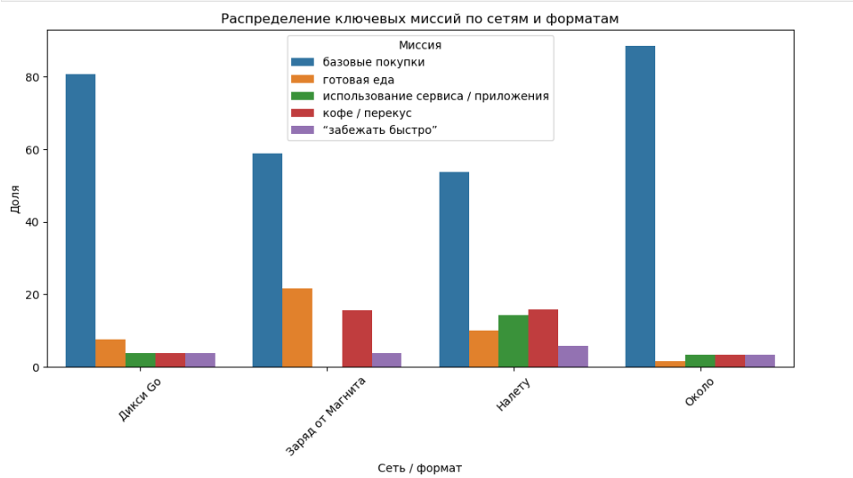
АНАЛИЗ СЦЕНАРИЕВ ПОТРЕБЛЕНИЯ
Ultra-convenience форматы используются преимущественно для базовых покупок. У “Около” эта доля достигает 88.5%, у “Дикси Go” - 80.7%.
У сети “Заряд от магнита” самый высокий показатель по миссии “готовая еда” - 21.6%. Кулинария востребована здесь сильнее, чем у конкурентов.
Миссия “кофе / перекус” не превышает 16% ни в одной из сетей. Кофе и перекус остается лишь дополнением, однако в некоторых случаях вызывает много жалоб.

Slide 10
ПОРТРЕТЫ ПОКУПАТЕЛЕЙ
ЖИТЕЛЬ БЛИЖАЙШЕГО ЖК (МАГАЗИН ДЛЯ ПОСТОЯННОГО ИСПОЛЬЗОВАНИЯ)
Возраст / образ жизни: Живет размеренной жизнью, использует магазин для мелких и повседневных покупок.
Контекст покупки: Частые покупки в магазине рядом с домом.
Цель визита: Купить продукты питания или полуфабрикаты, быстро купить единичный товар при возникновении необходимости.
Чувствительность к цене: Умеренная. Цена влияет на выбор магазина, но доступность делает магазин более привлекательным.
Ожидания от формата: Близко к дому, быстрое обслуживание, вежливые сотрудники, комфортные условия пребывания в помещении, отсутствие очередей.
ПОРТРЕТ 2: КЛИЕНТ, ОРИЕНТИРОВАННЫЙ НА СЕРВИС
Возраст / образ жизни: Человек, вероятно, в возрасте, испытывающий трудности с новым форматом.
Контекст покупки: Редкие покупки в новом магазине.
Цель визита: Купить максимально быстро нужный товар, прибегнув к помощи сотрудников.
Чувствительность к цене: Умеренная.
Ожидания от формата: Вежливые и приятные сотрудники, которые смогут помочь с выбором.
ПОРТРЕТ 3: “КОФЕ С БУЛОЧКОЙ”
Возраст / образ жизни: Молодой активный потребитель, учащийся или работающий в городе, использующий магазин, чтобы забежать перед работой/учебой.
Контекст покупки: Частые покупки по пути на работу или учебу. Вместо посещения кофейни.
Цель визита: Купить кофе и свежую выпечку.
Чувствительность к цене: Низкая. Клиент готов платить при условии качества товара.
Ожидания от формата: Свежие продукты, чистота внутри магазина, рабочее оборудование (например, кофемашина).

Slide 11
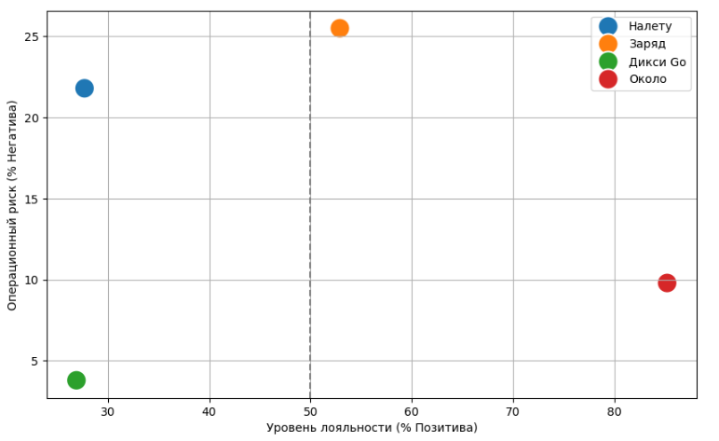
СРАВНИТЕЛЬНЫЙ АНАЛИЗ МОДЕЛЕЙ СЕТЕЙ
“Около” доминирует за счет фокуса на базовые потребности ЖК, показывая, что клиенту важнее близость и ассортимент, чем инновации.
“Заряд” имеет самый высокий потенциал в кулинарии, однако модель страдает от операционных сбоев (например, срок годности).
“Налету” и “Дикси Go” пока не оправдали себя. На данный момент технические барьеры (qr-коды, кассы) и плохое состояние оборудования (сломанные автоматы) снижают лояльность.

Slide 12
КЛЮЧЕВЫЕ БАРЬЕРЫ РОСТА
“ДАЛ ПАСПОРТ, ПРИВЯЗАЛ БИОМЕТРИЮ К ТЕЛУ С 5 РАКУРСОВ... И ТЕБЕ, НАКОНЕЦ, РАЗРЕШИЛИ КУПИТЬ ЧЁРТОВУ ШОКОЛАДКУ. ПРИВЕТ, УНЫЛОЕ АНТИУТОПИЧЕСКОЕ БУДУЩЕЕ” – Отзыв с Habr
Покупатели 2026 года остро реагируют на сбор персональных данных ради мелкой покупки. Необходимость устанавливать приложение, давать доступы к локации и сканировать QR коды воспринимается как неоправданная слежка.
Для многих клиентов проблемой стало отсутствие привычного персонала. Клиенты считают, что ритейл пытается не платить кассирам, заставляя покупателя бесплатно выполнять их работу, оставляя или даже повышая цену.
Многие пользователи отмечают несовершенность и поломки оборудования, а некоторые задаются вопросами безопасности. Отмечается, что опыт использования магазина может кардинально отличаться в зависимости от его расположения в городе.

Slide 13
ПРЕДЛОЖЕНИЯ КЛИЕНТОВ
1. Пересмотр аппаратуры и устройства магазинов
Вместо дорогих систем компьютерного зрения в зале пользователи Habr предлагают формат “механизированного склада-магазина”. Пользователь выбирает товары на терминале (или через телефон), оплачивает, и робот выдает заказ. Это решает проблемы воровства, сроков годности и экономит свет.
2. Упрощение использования сервиса
Существует недовольство лишними регистрациями и требуемыми для регистрации данными. Пользователи предалагают использовать существующие карты лояльности как ключ для входа и авторизации, без генерации QR-кодов в сторонних приложениях.
3. Аудит ассортимента
Пользователи предлагают более осторожно относиться к ассортименту в магазине. В некоотрых местах сократить крепкий алкоголь, чтобы снизить количество маргинальных компаний во дворах, возможно, расширить другие зоны. В городской среде, рядом с офисами увеличить площадь под формат готовой пищи, контролируя исправность кофейных автоматов и сроков годности продукции.

Slide 14
ИТОГОВЫЕ ВЫВОДЫ И РЕКОМЕНДАЦИИ
Атмосфера - ключевой триггер. Физическое пространство магазина является одновременно главным драйвером выбора (34.45%) и барьером роста (36.96%). Клиент крайне чувствителен к тесноте, чистоте и эргономике ультрамалой площади.
“Около” Демонстрирует максимальную устойчивость на рынке (85.2% позитива) за счет точного попадания в доминирующую миссию аудитории - “базовые покупки у дома” (88.5%).
Сбои кассового оборудования, кофейных аппаратов и проблем с ПО (19.57% негатива) полностью уничтожают скорость, которая является визитной карточкой формата.
Наблюдаются многие жалобы по ассортименту и контролю его качества. Жалобы бывают как на продажу алкогольной и табачной продукции лицам, недостигшим соверешннолетия, так и на просроченную продукцию.
Для повышения лояльности необходимо сократить избыточную продукцию алкоголя в спальных ЖК и перераспределить освободившееся место.
Необходимо обеспечить бесперебойную работу ИТ-инфраструктуры и регулярное ТО аппаратуры.
Полная автономность пока пугает массового или возрастного клиента. Необходимо сохранять приветливый персонал, готовый помочь при возникновении трудностей.

Slide 15
БЛАГОДАРЮ ЗА ВНИМАНИЕ

